Slide 1
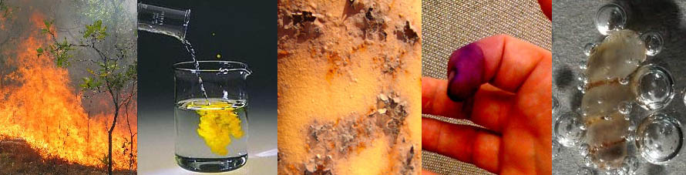
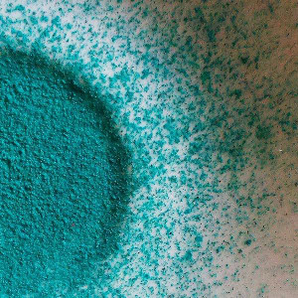
‘’Premio nobel per la chimica 2017’’
La microscopia crioelettronica
Federica Mele 4 c

Slide 2
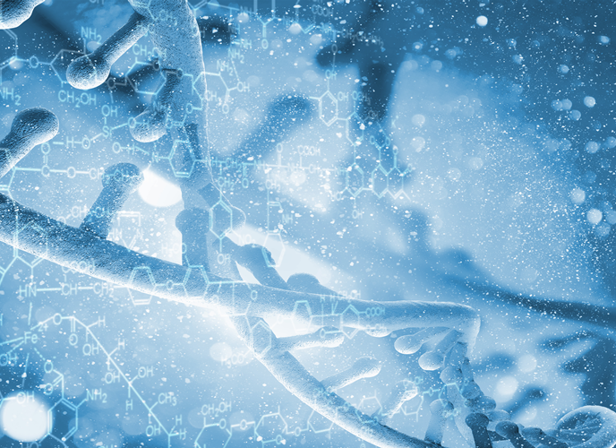
“Per aver sviluppato la microscopia crioelettrica e le strutture delle biomolecole”
E’ stato assegnato a Jacques Dubochet, Joachim Frank e Richard Henderson , per aver potuto osservare allo stato naturale i le diverse molecole di DNA, RNA o di proteine attraverso un processo di congelamento e di vitrificazione . In questo modo è stato possibile osservare le relazioni spaziali tra loro.

Slide 3
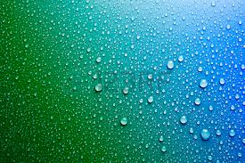
La “microscopia crioelettrica’’
Questa scoperta ha permesso di sfruttare al massimo le potenzialità della microscopia elettronica. Nel 2013 si è riusciti a raggiungere la tanto risoluzione atomica, e ora i ricercatori riescono a ottenere, la struttura tridimensionale delle biomolecole.
Jacques Dubochet ha avuto il merito di aggiungere l'acqua alla microscopia elettronica. Di norma, l'acqua liquida contenuta nelle cellule evapora nel vuoto di un microscopio elettronico, e questo causa il collasso delle biomolecole che si vogliono analizzare.
per congelare questa preziosa acqua non si può utilizzare il congelamento lento tradizionale

Slide 4
Mele Federica 4C

